Slide 1



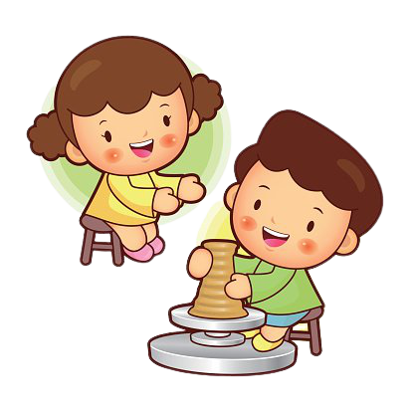
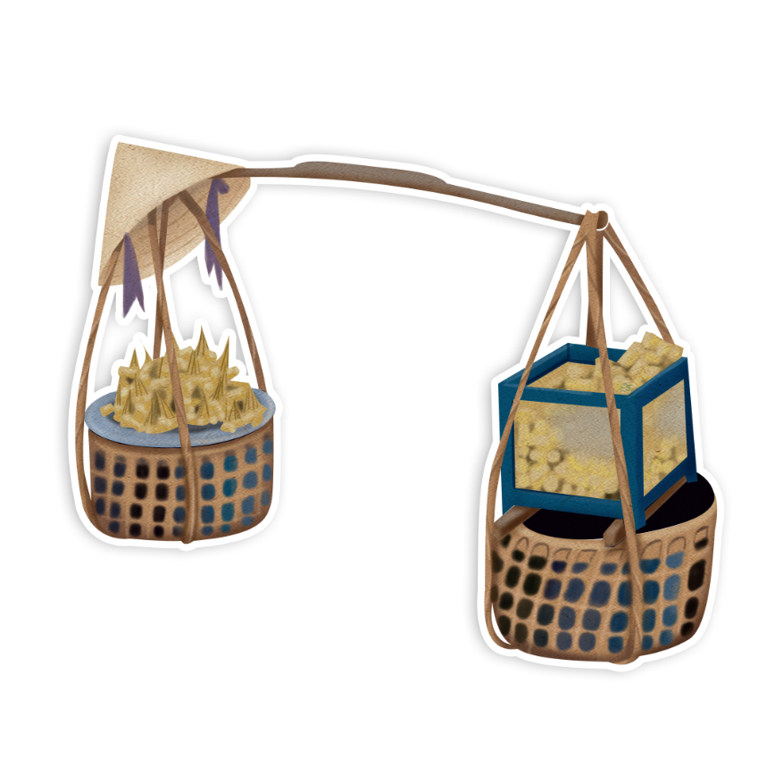
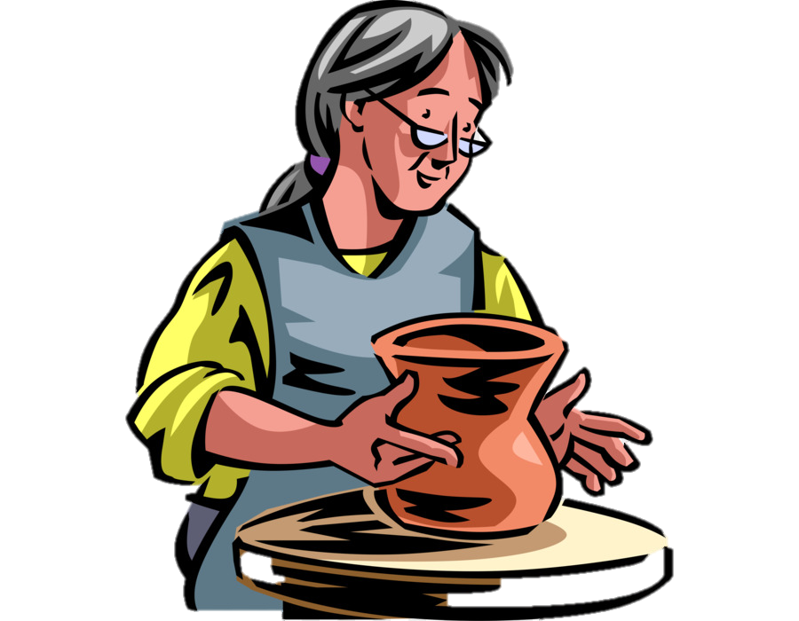
GV: PHẠM THỊ KIM OANH

Slide 2


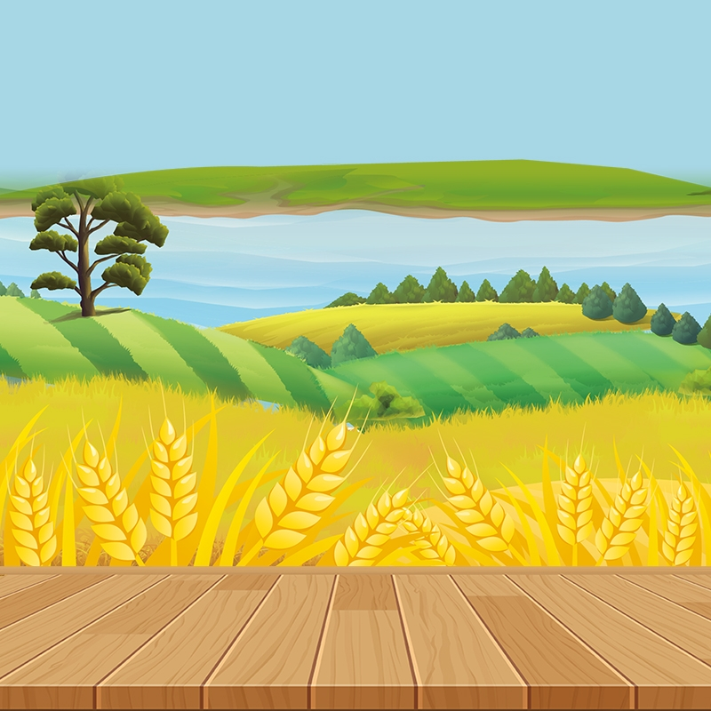





Slide 3
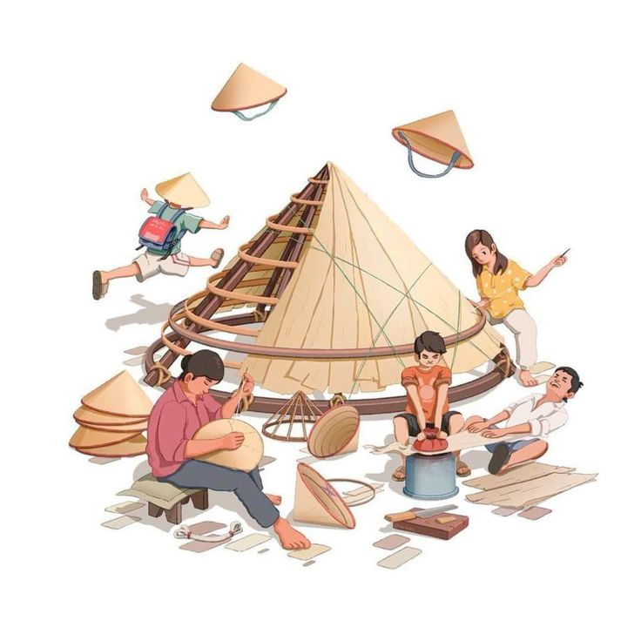
Đây là nghề gì?
Nghề làm nón

Slide 4
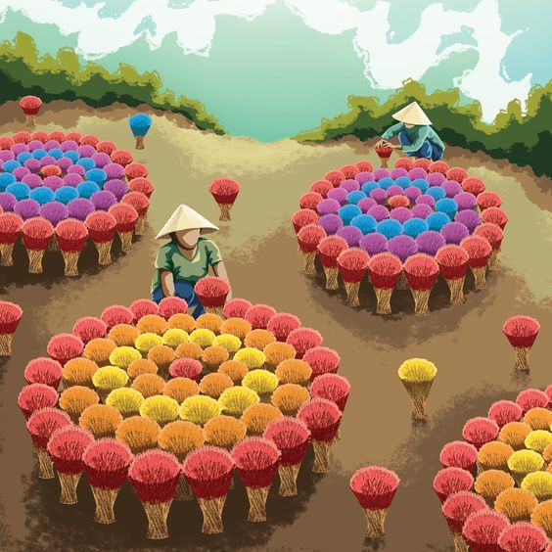
Đây là nghề gì?
Nghề làm hương

Slide 5
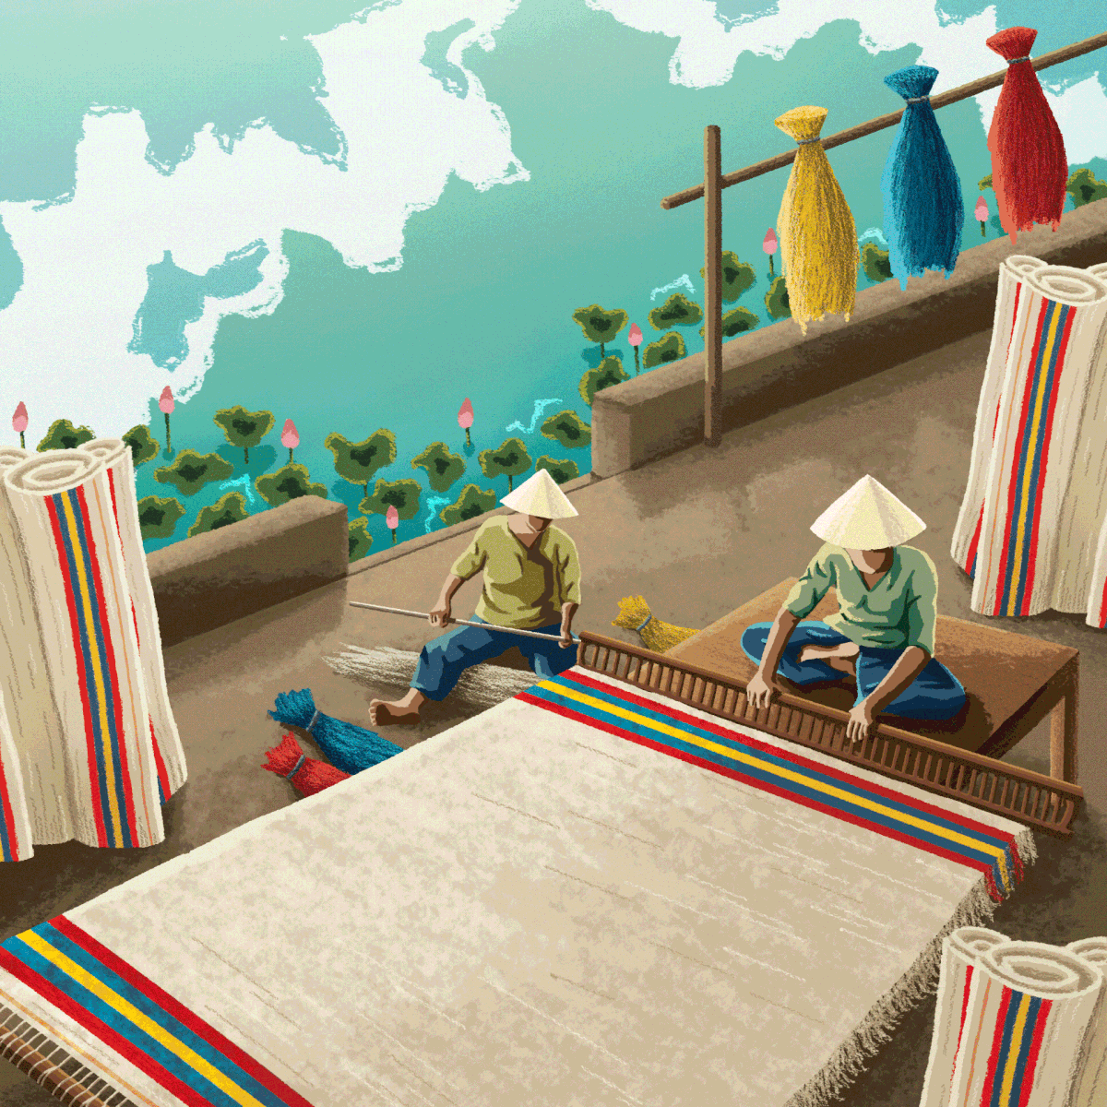
Đây là nghề gì?
Nghề làm chiếu

Slide 6
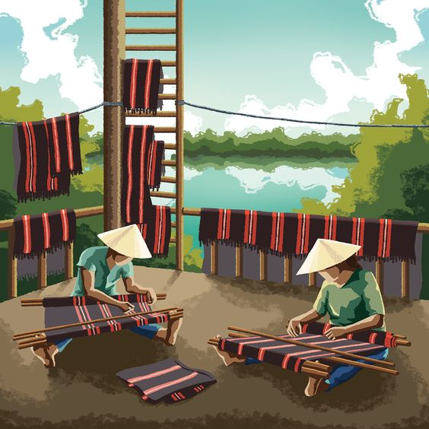
Đây là nghề gì?
Nghề dệt vải

Slide 7












Slide 8

Hoạt động 1: Chia sẻ sản phẩm thủ công truyền thống ở địa phương mà em biết

Slide 9


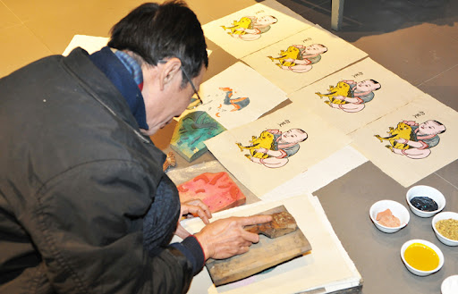

Nhớ lại những sản phẩm thủ công truyền thống ở địa phương mà em biết.

Slide 10

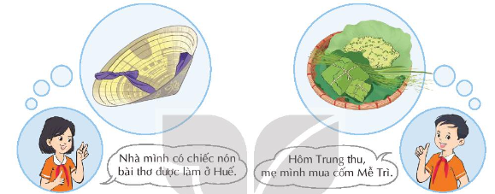
Chia sẻ thông tin
+ Địa điểm: Sản phẩm được làm ra tại đâu?
+ Thời điểm: Gia đình mua hay được tặng vào dịp nào?
+ Công dụng: Sản phẩm dùng để làm gì?

Slide 11
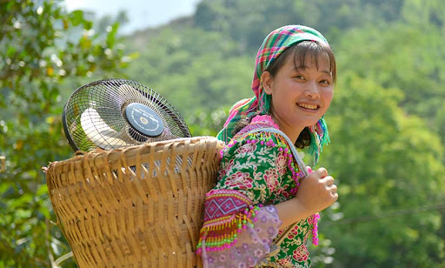
Ví dụ: Sản phẩm gùi.
+ Địa điểm: Sản phẩm được làm ra tại buôn Bờ Kẻ.
+ Thời điểm: Gia đình được tặng vào dịp Tết Nguyên đán năm 2023.
+ Công dụng: Sản phẩm dùng để đựng đồ dùng,...

Slide 12



Hoạt động 2: Tìm hiểu nghề truyền thống ở địa phương

Slide 13
Lập kế hoạch tìm hiểu nghề truyền thống ở địa phương
Thu thập thông tin về làng nghề: địa điểm, nguyên vật liệu, sản phẩm,...
Thiết kế một sản phẩm giới thiệu thông tin về làng nghề: tờ rơi, thẻ,...
Trải nghiệm một công đoạn làm ra sản phẩm.
Ghi chép thông tin về làng nghề vào Sổ tay hướng dẫn du lịch tại địa phương.

Slide 14
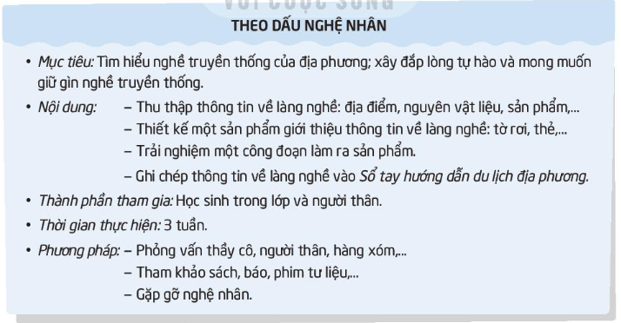
Ví dụ

Slide 15



Chia sẻ kế hoạch của mình trước lớp.
Các nhóm khác
Lắng nghe – góp ý - bổ sung

Slide 16


Slide 17
Về nhà cùng với người thân: Tìm hiểu về nghề truyền thống ở địa phương mình.

Slide 18




